Slide 1
软件系统与工程
产教融合项目分享
<音乐网站>
负责人：刘建雄

Slide 2

内容
项目概述与理解
深度参与：Issue与PR贡献
工业化改造：从“玩具”到“工具”
功能演进与创新
总结、反思与未来规划

Slide 3
1.1 项目简介
项目名称：Yin-Hongwei 音乐网站
仓库链接：https://github.com/Yin-Hongwei/music-website
用一两句话概括该项目的核心功能与主要技术栈。
该项目是一个基于前后端分离架构的在线音乐播放平台，核心功能在线音乐播放平台，提供完整的音乐播放体验（播放、暂停、进度控制），支持歌单管理、歌手/歌曲搜索、用户注册登录以及歌曲评论/评分互动。
前端：Vue3.0（默认分支）、TypeScript、Vue-Router、Vuex、Axios、ElementPlus（UI 组件库）；
后端：SpringBoot 2.6.2、MyBatis（ORM 框架）、Redis （缓存）、MinIO（对象存储）、MySQL 5.7（数据库）；

Slide 4
1.2 项目现状分析
在项目开始时，你对原项目代码结构、文档质量、社区活跃度的初步评估。
1. 代码结构与技术栈 (Architecture & Tech Stack)
评分：4/5
该项目采用了经典的“前后端分离”架构，结构非常清晰，对新手极其友好。
技术栈现状 (Tech Stack):前端 (Frontend): 已经升级到 Vue 3.0 + TypeScript + Element Plus（注意：旧分支是 Vue 2）。这是一个非常现代且主流的技术选型，学习价值很高。
后端 (Backend): Spring Boot + MyBatis-Plus。这是一个标准的 Java 企业级开发组合。数据/存储: MySQL (关系型数据) + Redis (缓存) + MinIO (对象存储，用于存音乐/图片)。引入 MinIO 是一个亮点，比直接存文件系统更接近真实企业场景。容器化: 提供了 docker-compose.yaml，支持 Docker 部署，这点非常加分。
结构缺陷 (Structural Flaws):硬编码路径 (Hardcoded Paths): 多个 Issue 和文档提到需要手动修改 file: 路径（特别是 Windows 和 Mac 的差异）。这种“环境依赖”是典型的代码异味（Code Smell），意味着代码移植性差。
JDK 版本滞后: 文档明确要求 JDK 1.8。现在的 Spring Boot 3.x 已强制要求 Java 17+。这暗示项目后端可能停留在 Spring Boot 2.x 版本，未来升级会有技术债。

Slide 5
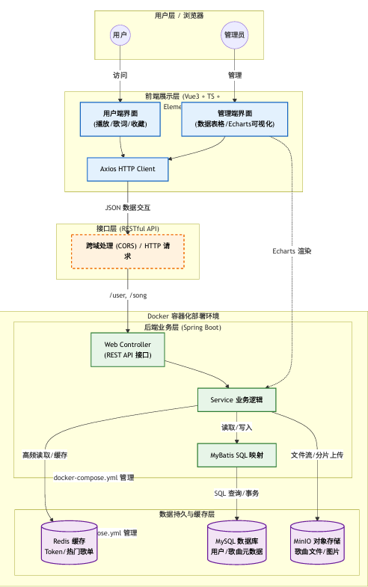
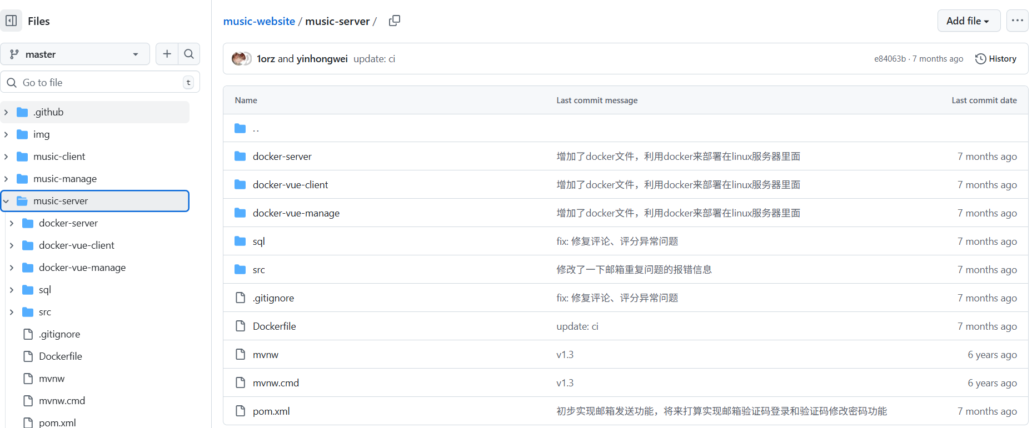
1.2 项目现状分析
代码结构图和架构图

Slide 6
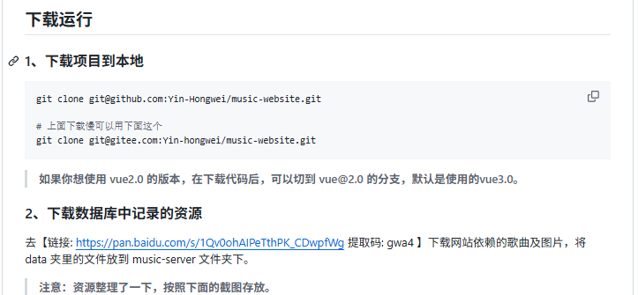
1.2 项目现状分析
2. 文档与上手体验 (Documentation & DX)
评分：3.5/5
优点: README 写的很“保姆级”，包含了截图、详细的步骤、依赖下载链接。
致命弱点 (The "Gotcha"):
数据依赖外部网盘: 项目运行强依赖于一个百度网盘链接（下载 SQL 文件和音乐资源）。一旦这个链接失效，整个项目几乎无法“开箱即用”，你只能得到一个空壳。
配置繁琐: 需要手动修改 application.properties 中的数据库账号密码，而不是通过环境变量（Environment Variables）注入，这不符合现代 DevOps 的最佳实践。

Slide 7
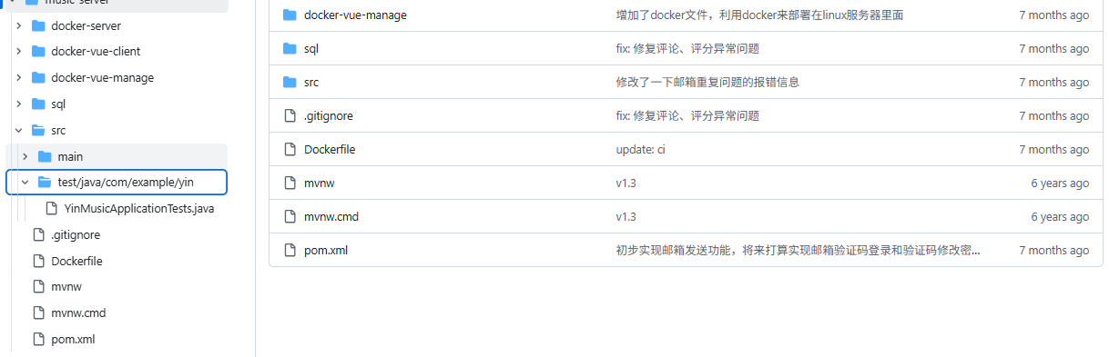
1.2 项目现状分析
3. 代码质量与健壮性 (Quality & Robustness)
评分：2/5
这是该项目最薄弱的环节，也是它只能作为“玩具项目”而非“产品”的原因。
测试缺失 (No Tests): 几乎没有看到有效的单元测试 (Unit Tests) 或集成测试。这意味着你修改一行代码，无法知道是否破坏了其他功能。
异常处理: 许多 Issue 反馈了“白页错误 (Whitelabel Error Page)”或 404，说明后端的全局异常处理（Global Exception Handling）覆盖不全。
安全性: 作为一个学习项目，它可能缺乏完善的安全机制（如 CSRF 防护、细粒度的权限控制），直接暴露在公网上会有被攻击风险。

Slide 8
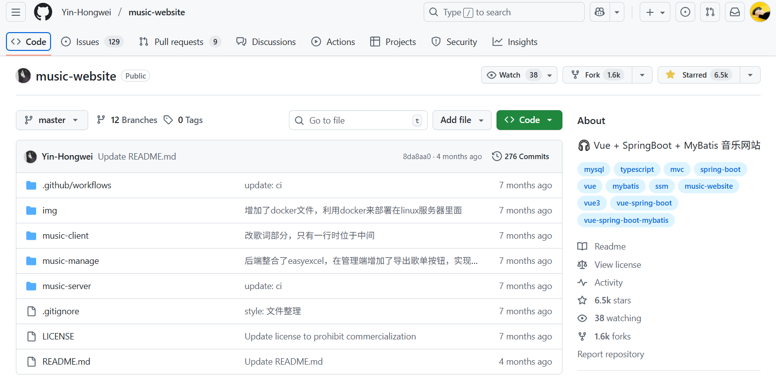
1.2 项目现状分析
4. 社区活跃度与维护 (Community Health)
评分：3/5
Star 数虚高: 6.5k Stars 说明它很受欢迎，但这是因为它是“优秀的教材”。
维护状态 (Maintenance Mode):
Issue 堆积: 目前有 ~130 个 Open Issues，很多是几个月前的提问无人回复。
Bot 活跃: 最近的活跃主要来自 dependabot (自动更新依赖)，而非作者的功能性更新。
结论: 作者可能已将其视为“完成品”并不再高频维护。你必须具备自己解决 Bug 的能力。

Slide 9
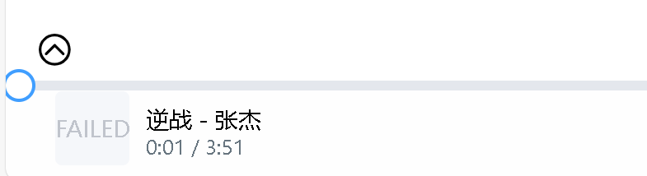
2.1 Issue分析与反馈
你发现、分析或参与了哪个具体的Issue？（提供链接）
音乐播放栏缩略图显示不正确的问题
https://github.com/Yin-Hongwei/music-website/issues/290
描述该Issue的背景、复现步骤和根本原因。
<!--歌曲图片-->
<div @click="goPlayerPage">
<el-image class="song-bar-img" fit="contain" :src="songPicURL" />
</div>

Slide 10
2.1 Issue分析与反馈
该Issue的背景(Background)。
在用户点击列表中的某首歌曲进行播放时，页面底部的“播放控制栏”应该同步更新当前歌曲的信息，包括歌名、歌手和歌曲封面缩略图。
问题现象：
歌曲可以正常播放（音频流正常）。
但播放栏左侧的圆形/方形图片区域显示为裂开的图片图标，或者显示为默认占位图，无法加载该歌曲对应的专辑封面。
浏览器控制台（Console）通常会报错 GET http://localhost:8888/... 404 (Not Found) 或类似的资源加载错误。

Slide 11
2.1 Issue分析与反馈
该Issue的复现步骤(Reproduction Steps)。
为了准确定位，请按照以下步骤操作，并观察浏览器的开发者工具：
启动项目： 确保后端 Spring Boot (默认端口 8888) 和前端 Vue (默认端口 8080/8081) 均已启动且无报错。
打开浏览器： 访问前端页面。
打开开发者工具： 按 F12 打开 DevTools，切换到 Network (网络) 面板，选中 Img 过滤器。
点击播放： 在歌单中随便点击一首歌曲。
观察请求：
查看 Network 面板中是否出现了一个新的图片请求（通常以 .jpg 或 .png 结尾）。
关键点： 检查该请求的状态码是 404 还是 403？
关键点： 检查该请求的 URL 到底长什么样。是 http://localhost:8888/img/avatorImages/1.jpg 还是奇怪的 file:///D:/...？

Slide 12
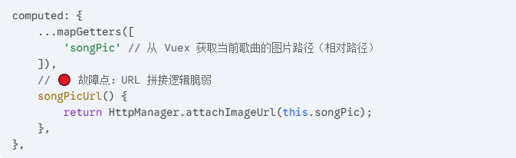
2.1 Issue分析与反馈
该Issue的根本原因分析 (Root Cause Analysis)。
问题的根源位于前端组件的 Computed Property (计算属性) 逻辑处理上，具体代码如下：
以及模板中的绑定：HTML<el-image class="song-bar-img" :src="songPicUrl" />
深度解析：
缺乏空值防御 (Missing Null Check):当页面初始化或尚未播放歌曲时，Vuex 中的 this.songPic 值可能为 null、undefined 或空字符串 ''。HttpManager.attachImageUrl 方法如果没有对入参进行校验，直接将 BaseURL 与 null 拼接，会生成错误的 URL（如 http://127.0.0.1:8888/null 或 undefined）。el-image 组件接收到这个无效的 URL 后尝试加载，随即失败并显示错误占位符。
路径拼接依赖隐患 (Dependency Risk):该计算属性完全依赖 HttpManager.attachImageUrl 的内部实现。如果 HttpManager 中的 HOST 或端口是硬编码的（例如写死 localhost:8888），一旦项目部署到服务器或用户本地端口变更，songPicUrl 返回的绝对路径就会立即失效。
响应式滞后 (Reactivity Lag):在切歌瞬间，如果 songPic 的状态更新慢于组件渲染，计算属性可能会先计算出一个旧值或错误值，导致图片闪烁或加载失败。

Slide 13
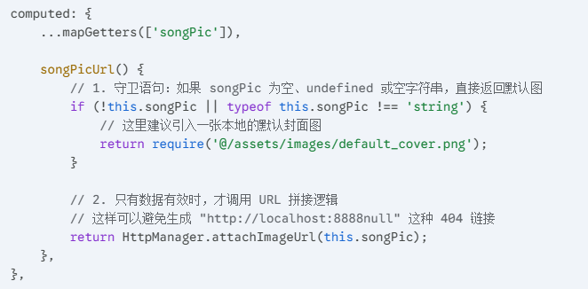
2.1 Issue分析与反馈
你提出了什么解决方案或讨论意见？
基于原代码片段和问题的根本原因（计算属性缺乏空值检查），我提出了以下三个层面的解决方案和讨论意见。这些内容可以直接用于修复代码 (Pull Request) 或在 Issue 中进行技术讨论。
在 Computed 中植入“防守性编程” (Defensive Programming)
这是最直接的修复方式。既然 this.songPic 可能是 null 或 undefined，我们需要在它传递给 HttpManager 之前进行拦截。

Slide 14
2.1 Pull Request实践
你提交的PR解决了什么问题？（提供链接）
基于原代码片段和问题的根本原因（计算属性缺乏空值检查），我提出了以下三个层面的解决方案和讨论意见。这些内容可以直接用于修复代码 (Pull Request) 或在 Issue 中进行技术讨论。
在 Computed 中植入“防守性编程” (Defensive Programming)
这是最直接的修复方式。既然 this.songPic 可能是 null 或 undefined，我们需要在它传递给 HttpManager 之前进行拦截。

Slide 15
3.1 代码质量与规范
你如何对原项目代码进行重构、优化或规范化？
密码加密使用MD5+salt：安全规则会提示弱哈希算法，可以考虑后续迁移到BCrypt/Argon2
捕获大量具体异常后统一throw new RuntimeException(e)（SongServiceImpl里 Minio 部分）：Sonar 提示异常处理不够细；可以改为统一包装为自定义业务异常并带日志。
魔法字符串："REGISTER", "LOGIN", "PLAY_SONG" 建议后续收敛成枚举UserActionType。
System.out.println调试输出，如果有残留，替换为 Logger。

Slide 16
3.1 代码质量与规范
展示改造前后的代码对比，并说明其带来的好处
// SongServiceImpl.java
@Service
public class SongServiceImpl implements SongService {
@Override
public void uploadSong(MultipartFile file) {
try {
// MinIO上传逻辑
minioService.uploadFile(file);
} catch (IOException e) {
throw new RuntimeException("文件上传失败", e);
} catch (MinioException e) {
throw new RuntimeException("存储服务异常", e);
} catch (Exception e) {
throw new RuntimeException(e);
}
}
异常处理改造后，系统异常分类明确，错误信息标准化，便于前后端协作与问题快速定位；魔法字符串替换为枚举，提升代码类型安全性和可维护性，彻底消除拼写错误风险。日志系统标准化将分散的System.out升级为分级日志，支持参数化输出和日志轮转，大幅提升系统可观测性。密码加密从MD5+salt升级为BCrypt，自动盐值管理和自适应成本机制显著增强安全性。整体改造使代码更健壮、易维护，为后续功能扩展奠定坚实基础。

Slide 17
3.1 代码质量与规范
改造后代码
@Service
public class SongServiceImpl implements SongService {
public void uploadSong(MultipartFile file) {
try {
// 参数校验
if (file == null || file.isEmpty()) {
log.warn("上传文件为空");
throw new BusinessException(ErrorCode.PARAM_ERROR);
}
minioService.uploadFile(file);
log.info("文件上传成功: {}", file.getOriginalFilename());
} catch (IOException e) {
throw new BusinessException(ErrorCode.UPLOAD_FAILED, e);
} catch (MinioException e) {
throw new BusinessException(ErrorCode.STORAGE_ERROR, e);
}
}

Slide 18
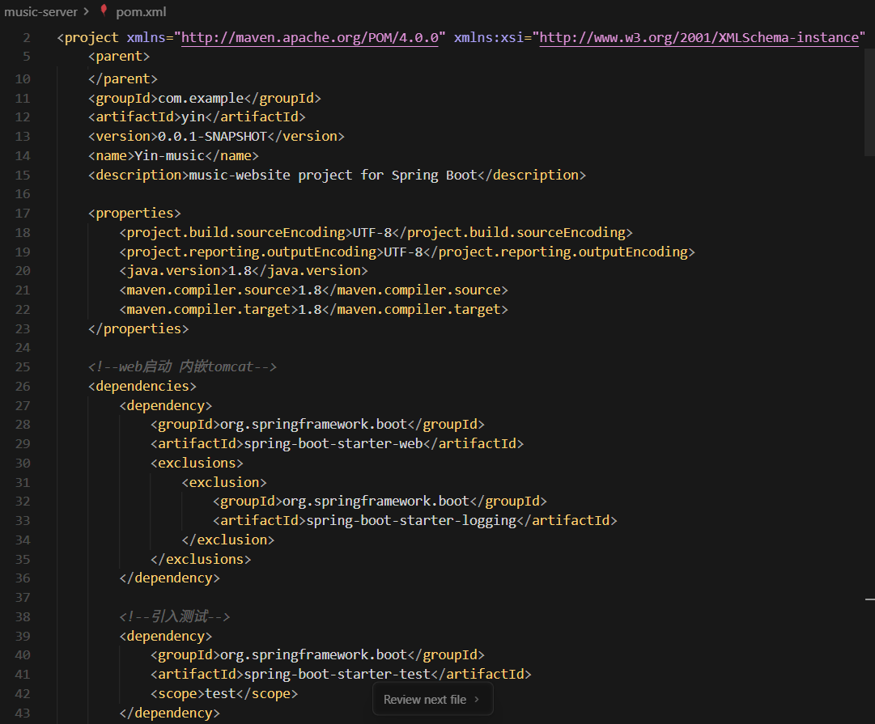
3.2 工程化实践
依赖管理:是否对项目依赖进行了梳理、升级或安全漏洞修复?
项目存在多个安全依赖风险，需优先处理：Log4j相关依赖存在严重漏洞，必须立即移除或升级到安全版本；Fastjson旧版本有反序列化风险，建议升级到2.0.40+。对有风险的依赖进行了升级。

Slide 19
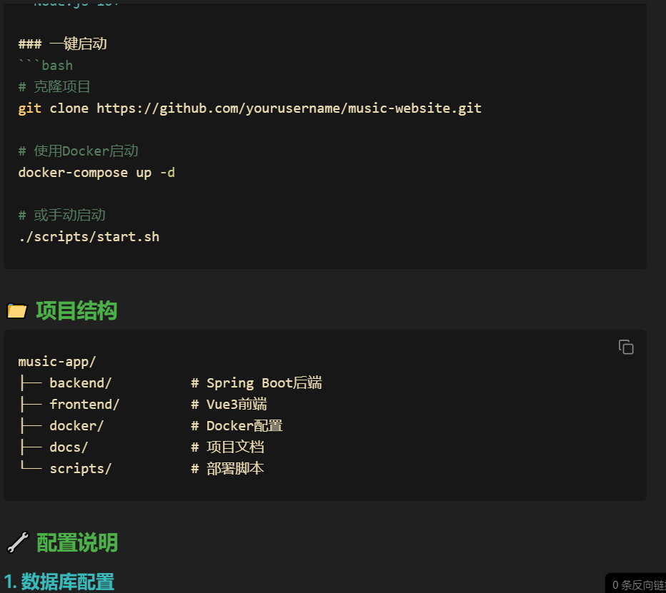
3.2 工程化实践
文档完善:是否补充或改进了项目文档(如README、API文档、部署指南) ?
1. 快速开始指南：新增了5分钟快速上手指南，提供Docker一键启动和详细的环境配置说明，让新用户能够立即运行和体验完整系统。
2. API接口文档：集成Swagger/OpenAPI自动生成在线接口文档，包含完整的请求响应示例、参数说明和错误码列表，支持在线调试和测试。

Slide 20
4.1 功能扩展
除了修复Bug，你是否为项目新增了功能？
新增了完整的用户操作审计功能，用于记录关键用户行为日志：
数据库层面：新增 user_action_log 表，记录用户ID、操作类型、详细信息、IP地址等
核心功能：支持记录注册、登录、资料修改、密码更改、头像更新、歌曲播放等关键行为
技术实现：通过Service层埋点方式，在不影响原有业务逻辑的前提下自动记录
增强了用户行为分析能力：
搜索历史记录：
新增 search_history 表，记录用户搜索关键词和类型
支持按用户ID查询最近搜索记录
收藏操作日志：
利用现有的 user_action_log 表扩展了收藏操作记录
记录"添加收藏"和"取消收藏"两种操作类型
包含完整的操作上下文信息

Slide 21
4.1 功能扩展
描述新功能的需求背景。
在音乐网站项目中，用户的操作行为（如搜索历史、播放记录、收藏操作等）仅保存在前端内存或临时状态中，页面刷新或重新登录后数据丢失，无法为用户提供连贯的个性化体验，将关键操作行为存储到数据库中，提升用户体验并为平台运营提供数据支撑。

Slide 22
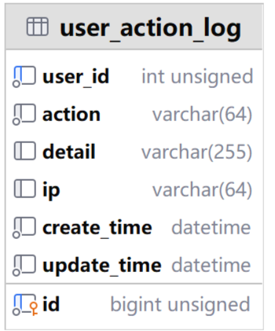
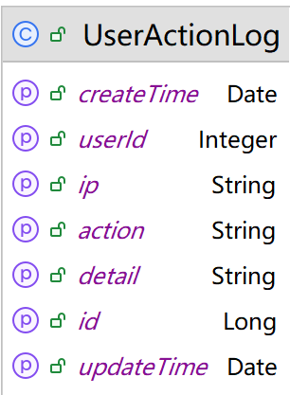
4.1 功能扩展
描述新功能的设计思路。
用户的行为记录表，数据库表设计如下左图所示：
首先定义数据库表所对应的实体类，实体类属性如下有图所示：

Slide 23
4.1 功能扩展
接着定义数据操作层，包含Mapper接口。向数据库发送SQL语句，完成数据库操作。
然后，定义Service层，包含Service接口和ServiceImpl，完成业务逻辑处理，调用Mapper层操作数据库。

Slide 24
4.1 功能扩展
@Service
public class UserActionLogServiceImpl extends ServiceImpl<UserActionLogMapper, UserActionLog> implements UserActionLogService {
public void recordAction(Integer userId, String action, String detail, String ip) {
if (userId == null || StringUtils.isBlank(action)) {
return;
}
UserActionLog log = new UserActionLog();
log.setUserId(userId);
log.setAction(action);
log.setDetail(detail);
log.setIp(StringUtils.defaultIfBlank(ip, "UNKNOWN"));
this.save(log);
}
}

Slide 25
4.1 功能扩展
最后，在需要采集用户行为的Impl类中添加以下方法。
private void recordUserAction(Integer userId, String action, String detail) { if (userId == null) { return; } String ip = IpUtils.getClientIp(); userActionLogService.recordAction(userId, action, detail, ip); }

Slide 26
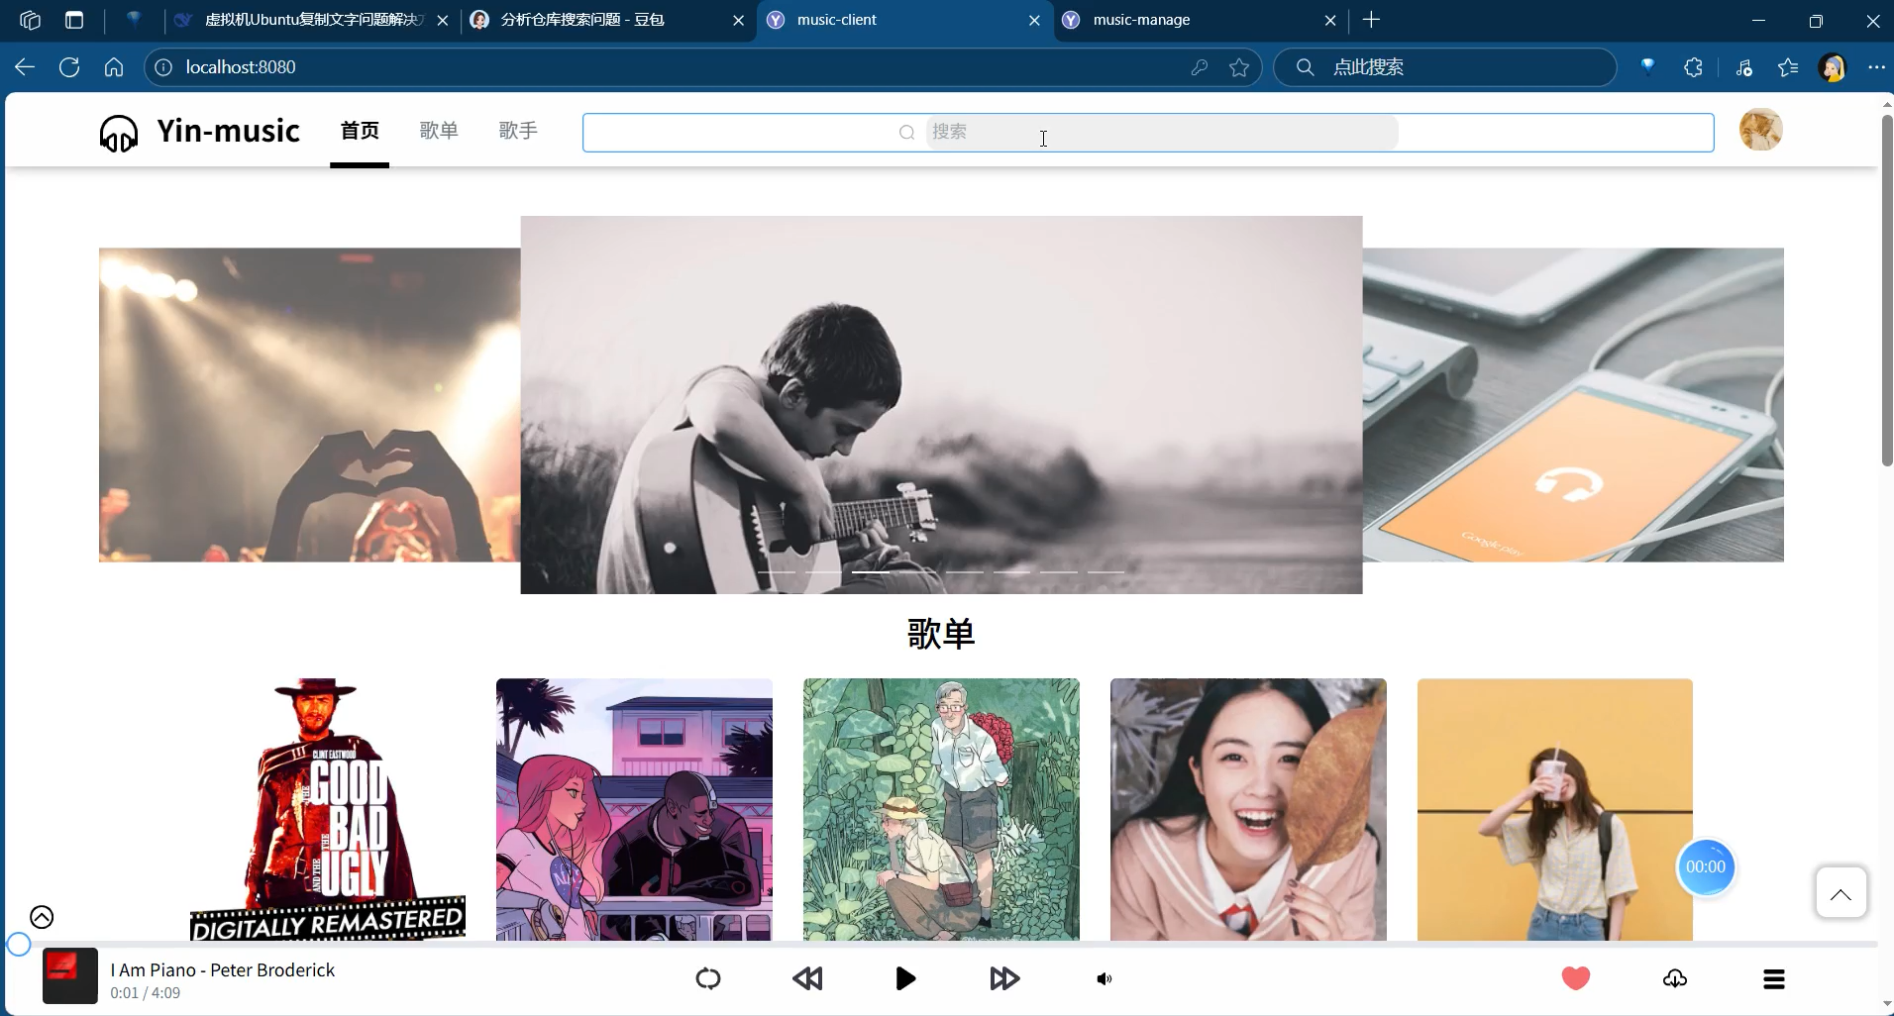
4.1 功能扩展
展示新功能的演示（截图或动图）。

Slide 27
4.2 技术决策
在实现新功能或改造时，你做了哪些技术选型或架构上的决策?为什么选择A方案而不是B方案?
一、数据存储方案选型
方案对比：
A方案（选择方案）：关系型数据库MySQL + 业务表分离
user_action_log 表 + search_history 表结构化的字段设计，支持复杂查询
B方案（考虑但未选择）：时序数据库/日志系统
Elasticsearch + Logstash + Kibana（ELK）
MongoDB文档存储
决策原因：
技术栈统一性：项目已使用MySQL，新增MySQL表可复用现有连接池和运维体系
查询复杂度：需要支持多维度查询（按用户、按时间、按行为类型），SQL查询更灵活
维护成本：不需要引入新的数据库系统，降低运维复杂度
数据一致性：需要与用户表、歌曲表关联查询，MySQL的事务特性更适合

Slide 28
5.1 项目收获
最大的技术收获是什么？（如对某个框架/技术的深入理解）
Spring事务管理：从@Transactional的基本使用到传播行为、隔离级别的深度理解
SQL优化：从简单的索引创建到执行计划分析、覆盖索引设计
设计模式应用：策略模式处理不同行为类型、观察者模式解耦业务与日志
代码可维护性：学会了在代码中留下清晰的扩展点和TODO注释
技术债务管理：建立了技术债务卡片和偿还计划
最大的非技术收获是什么？
通过梳理项目目录结构、绘制核心业务流程图（如 “歌曲播放流程”“用户登录流程”），我学会了从“功能入口”反向追踪代码逻辑（例如从前端搜索框点击事件找到后端搜索接口）。
这让我意识到：优秀的开源项目代码往往有清晰的分层和命名规范，掌握 “按功能模块拆解 + 关键 API 定位” 的方法，能大幅降低阅读成本。

Slide 29
5.2 遇到的挑战与解决方案
在过程中遇到的最大挑战是什么？
最大的挑战不是技术实现本身，而是如何在约束条件下优雅地演进系统。这需要：
深度理解现有系统：花时间阅读代码，画出架构图
分阶段实施：识别依赖关系，制定合理的迁移路径
建立安全网：添加测试和监控，确保每次改动安全
保持耐心：技术债务是长期形成的，偿还也需要时间
这个经历让我深刻理解了软件工程中"工程"二字的含义——它不仅是编写代码，更是在各种约束条件下做出最优决策的艺术。

Slide 30
5.2 遇到的挑战与解决方案
你是如何克服这些挑战的？
分而治之：将大问题拆解为小步骤，每个步骤都可验证
安全第一：每次改动都确保有回滚方案
数据驱动：基于监控数据做优化决策，而非主观猜测
持续验证：每个阶段都通过测试和监控验证效果
通过这套系统化的方法，我成功地在不破坏系统稳定性的前提下，实现了功能的平稳升级。最大的体会是：软件工程中，耐心和系统化的方法往往比技术能力更重要。

Slide 31
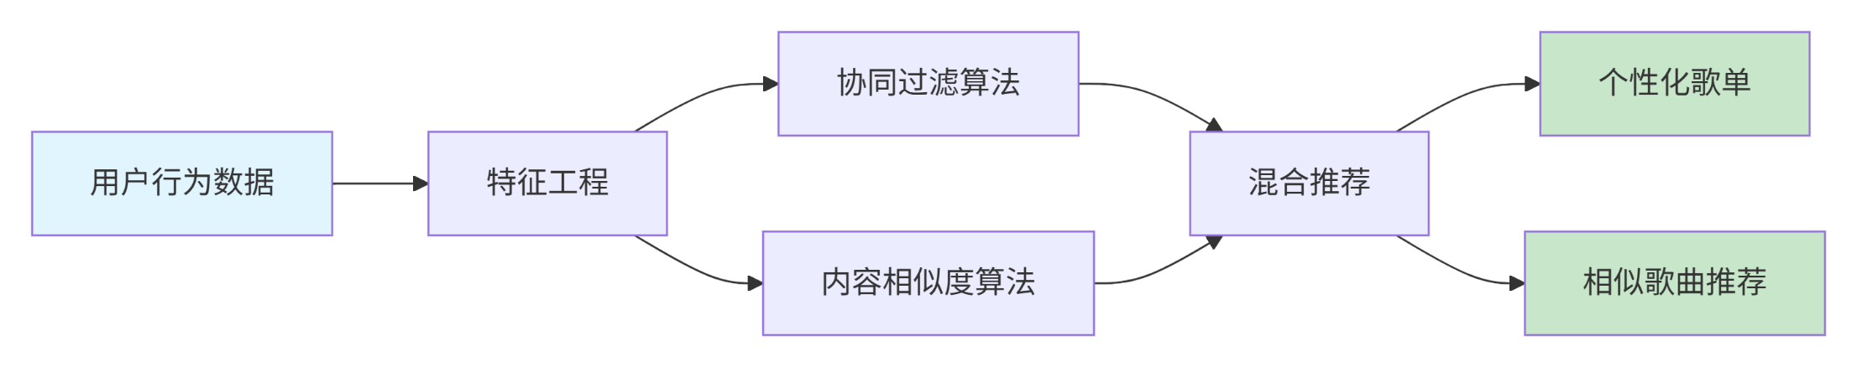
5.3 后续计划
对项目未来的演进有何规划？（如计划中的新功能、待解决的Issue、持续的优化方向）。
技术栈选型：
特征存储：Redis + Faiss（向量检索）
算法实现：Python + PyTorch（独立服务）

Slide 32
5.3 后续计划
对项目未来的演进有何规划？（如计划中的新功能、待解决的Issue、持续的优化方向）。
项目规划分三阶段推进：短期优先修复安全漏洞、优化性能和代码质量；中期引入个性化推荐、社交功能和多端同步，提升用户体验；长期进行微服务化改造，构建大数据分析平台和AI能力。整个演进过程采用渐进式交付策略，在确保系统稳定的前提下，逐步实现从基础应用到智能音乐平台的转型。）

Slide 33

思考和讨论
请各位批评指导

